Slide 1

Föräldramöte GIF Sundsvall
2020-11-03
Pojkar födda 2010

Slide 2

Utvärdering 2020
1. Träningar
a) Tematräningar, stor utveckling
b) Meddela frånvaro och utrustning bör förbättras
2. Matcher
a) Seriespel, många jämna matcher, framförallt på hösten
b) Träningsmatcher/internmatcher.
3. Cuper
Inte deltagit p.g.a. Corona

Slide 3
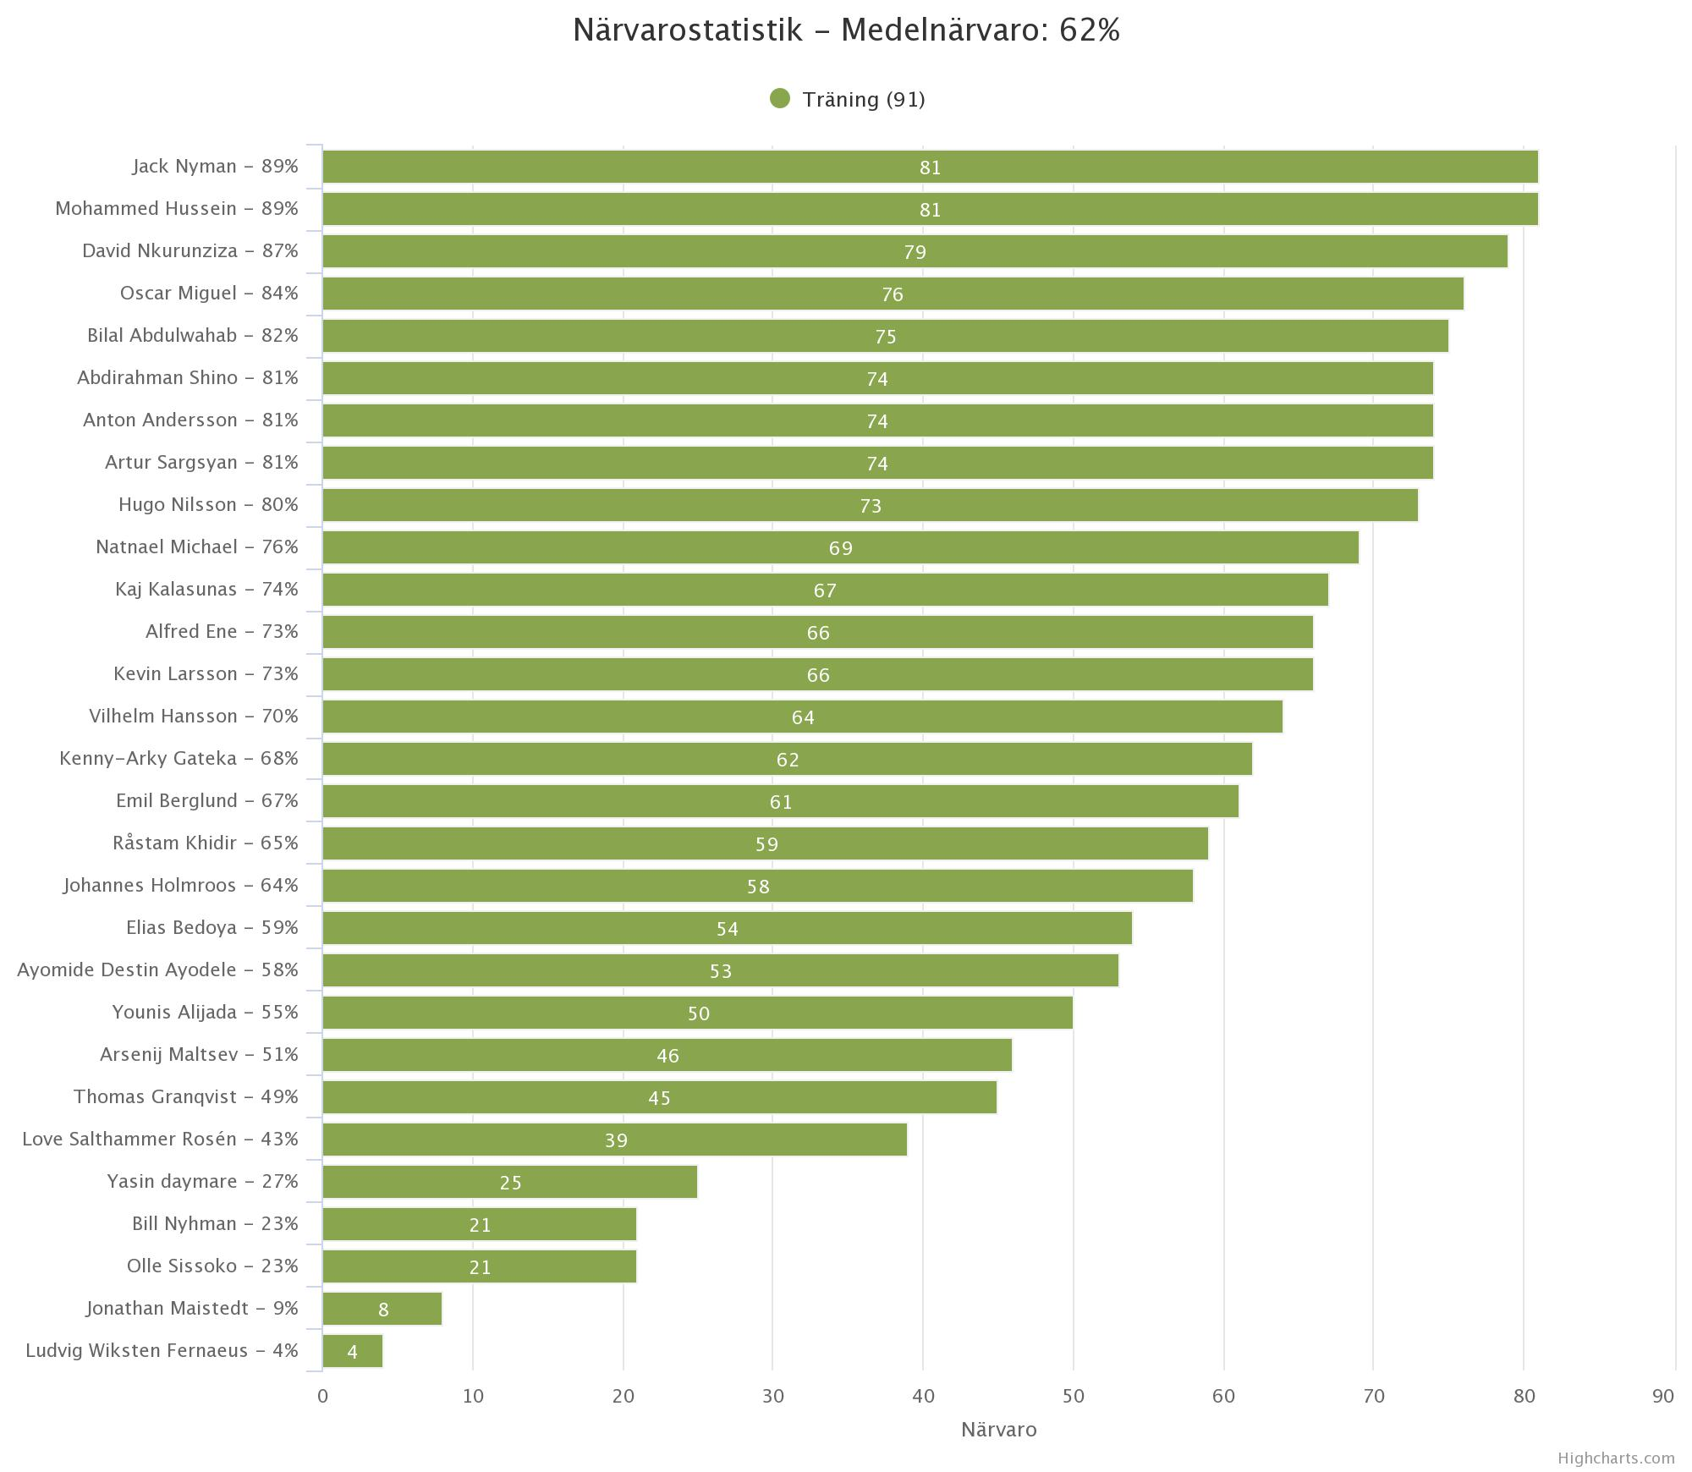
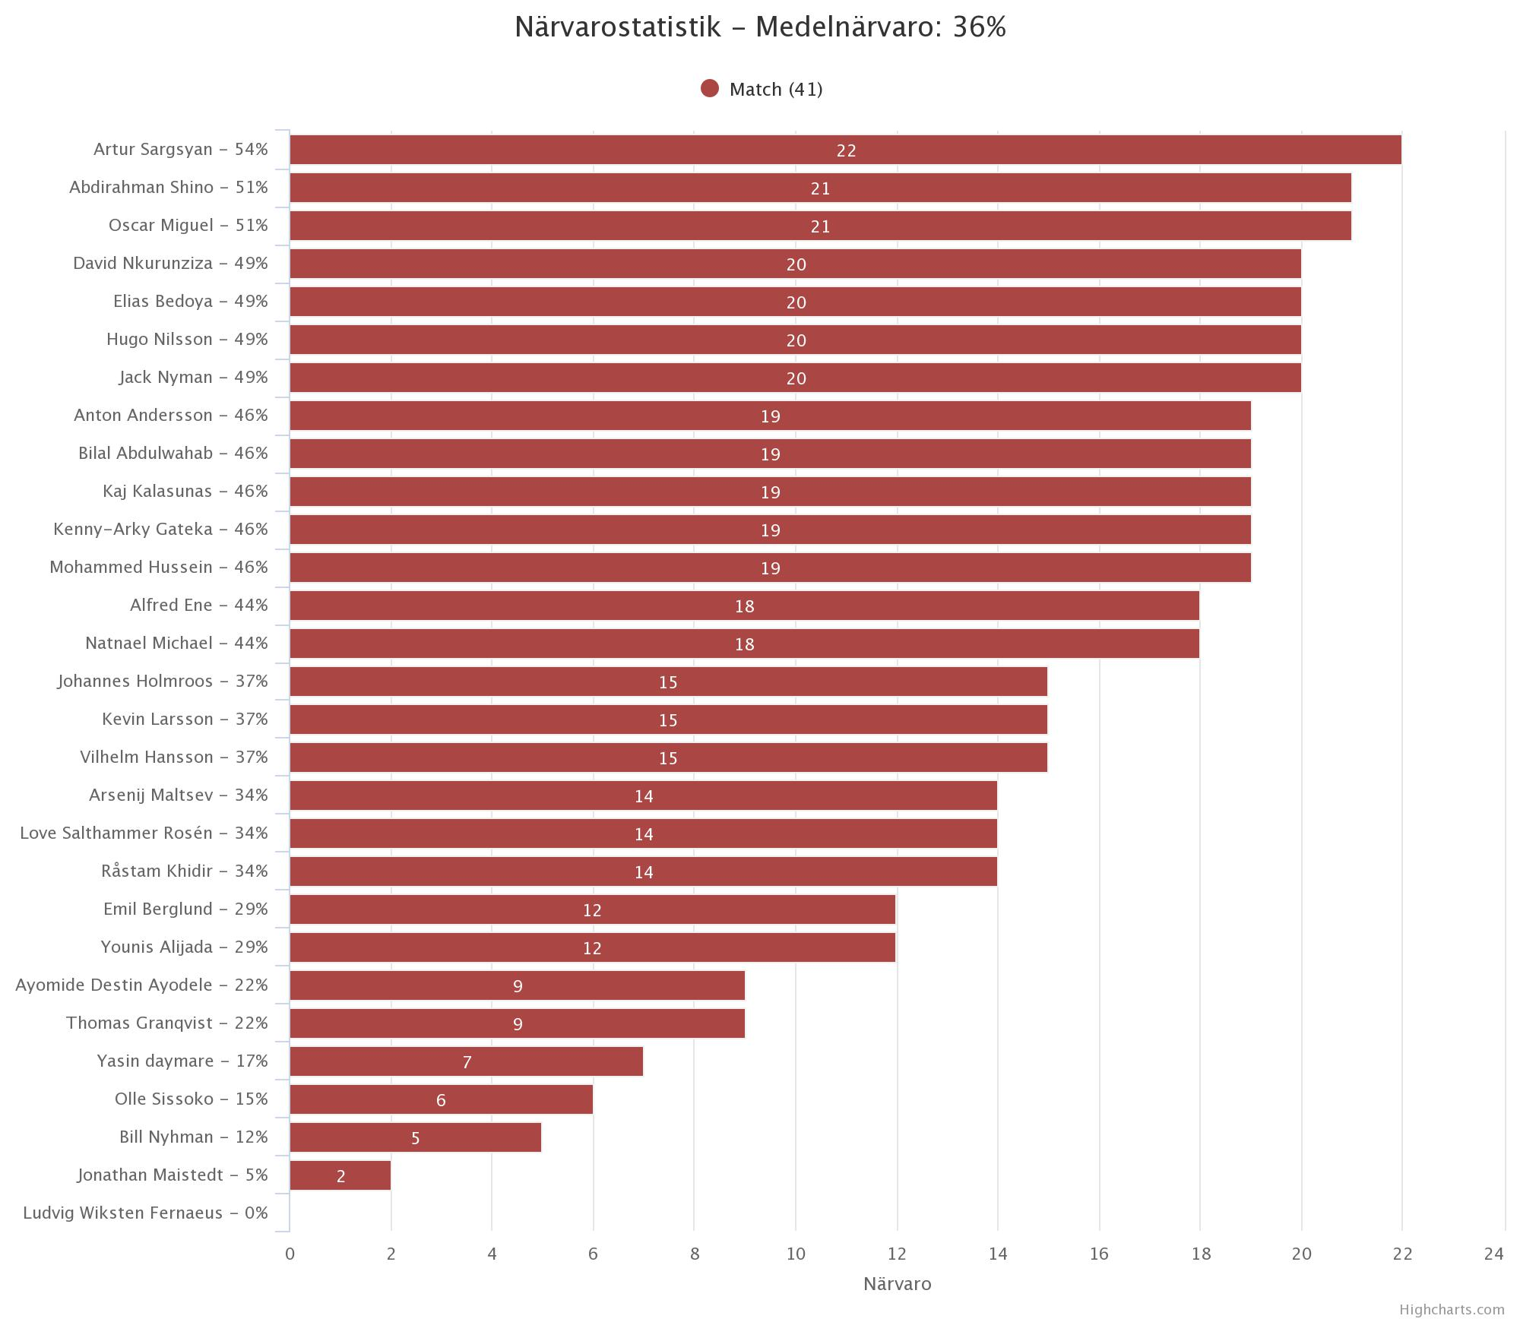
Närvaro 2020 (1 jan-1nov)

Slide 4
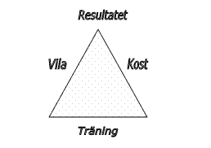
Säsongen 2021
Roller
Träningar
  a) 3 träningar/vecka när vi har plan (hallbrist)
  b) Fortsatt tematräningar med fokus på teknik och offensiv
  c) Rätt utrustning behövs
  Underställ
  Shorts, T-shirt, strumpor
  Långbyxor och tröja
  Funktionsjacka (som andas)
  Vantar, mössa
  Vattenflaska
  Väska
  Torrt ombyte
  d) Förberedd (Aktivitet, Återhämtning, Kost)
Tränare
  Organisera träningen
Samling (Vad-Varför-Hur)
  Hjälpa spelaren
Visa/instruera
  Förstärka positiva beteende
Berömma bra saker
Spelare
  Lyssna på genomgångar
  Ställ frågor om du inte förstår
  Göra sitt bästa
  Berömma andra
Förälder/anhörig
  Ställ frågor
    Vad tränade ni idag?
    Vad tyckte du var kul?
  Stötta ditt barn

Slide 5
Säsongen 2021
Roller
2. Matcher
  Internmatcher
    Anordnar efter behov
  Träningsmatcher
    Anordnar efter behov
  Seriespel (2 lag)
    Vår: Början av maj-slutet av jun
    Höst: Början av aug-slutet av sep
  Futsal
    Futsal (3 lag), start 15 nov 2020
Tränare
  Organisera matchen
Samling (Vad-Varför-Hur)
  Hjälpa spelaren
Visa/instruera
  Förstärka positiva beteende
Berömma bra saker
Spelare
  Lyssna på genomgångar
  Ställ frågor om du inte förstår
  Göra sitt bästa
  Berömma andra
Förälder/anhörig
  Ställ frågor
    Vad tränade ni idag?
    Vad tyckte du var kul?
  Stötta ditt barn
  Heja på laget

Slide 6
Säsongen 2021
Roller
3. Cuper
  GIF Sundsvall Cup 15-17 jan
  Mid Nordic Indoor, Timrå (ca 19-22 mar)
  Egen träningsmatchshelg 17-18 el 24-25 apr
  Hudik Cup 18-20 jun
  Lilla VM 25-27 jun
  Mid Nordic Cup 6-8 aug
Tränare
  Organisera matchen
Samling (Vad-Varför-Hur)
  Hjälpa spelaren
Visa/instruera
  Förstärka positiva beteende
Berömma bra saker
Spelare
  Lyssna på genomgångar
  Ställ frågor om du inte förstår
  Göra sitt bästa
  Berömma andra
Förälder/anhörig
  Ställ frågor
    Vad tränade ni idag?
    Vad tyckte du var kul?
  Stötta ditt barn
  Heja på laget
  Förbered mat och vätska

Slide 7
Säsongen 2021
3. Övrigt
  Arbeten
      GIF Sundsvall Cup
      Kiosk vid a-lagsmatcher
      Egna sammandrag
      Mer arbeten efterfrågas såsom städjobb
  Ekonomi
      Lagkassa, saldo per 2020-11-01: 14.726 kr
  Träningskläder
      Stadium
  Policygrupp
  Sponsorer
  Medlems- och träningsavgift
      Ska vara betald sista mars – utskick kommer
  Övriga frågor?

